Slide 1



ỦY BAN NHÂN DÂN QUẬN LONG BIÊN
TRƯỜNG MẦM NON TUỔI HOA
LĨNH VỰC PHÁT TRIỂN TÌNH CẢM – KỸ NĂNG XÃ HỘI
Đề tài: Dạy hát: Giấu tay
Sáng tác: Bùi Anh Tôn
Lớp: Nhà trẻ D2
Cô giáo: Nguyễn Thị Thu Duyệt

Slide 2

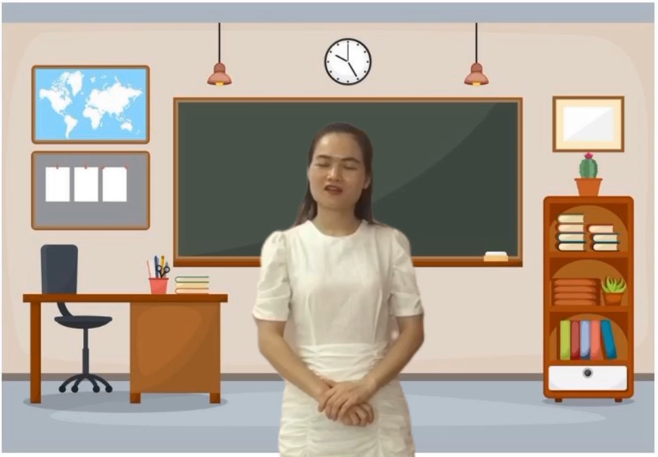

Slide 3

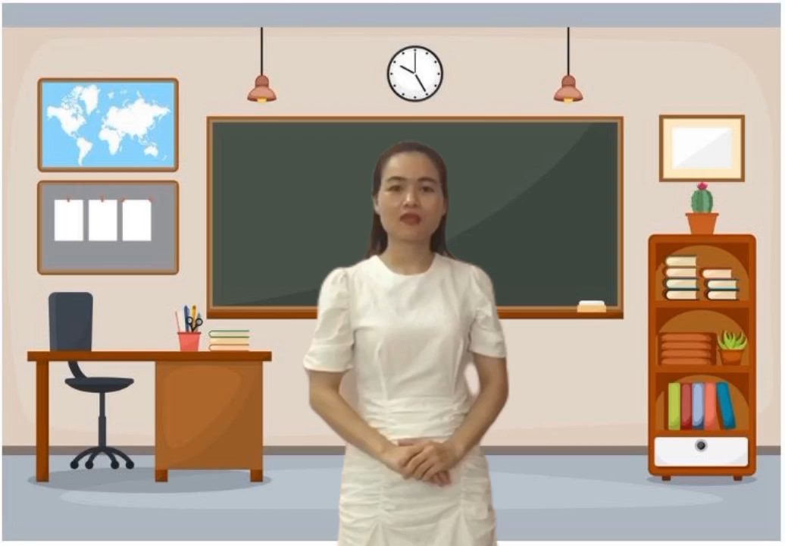

Slide 4

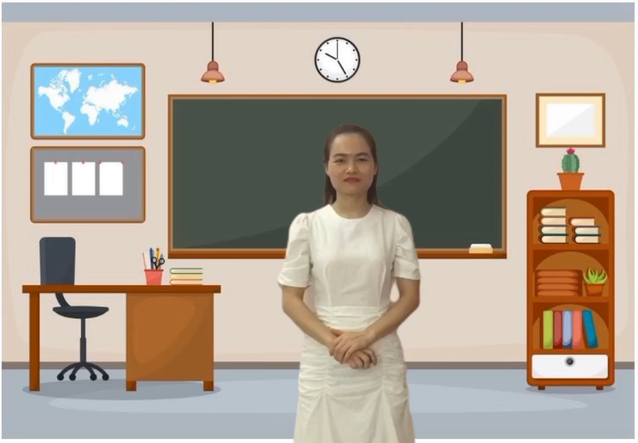

Slide 5

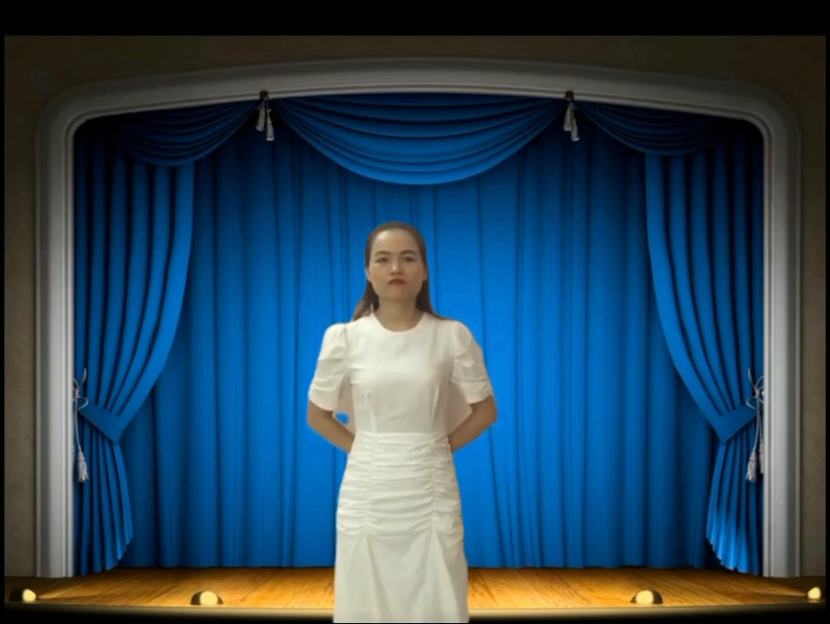

Slide 6

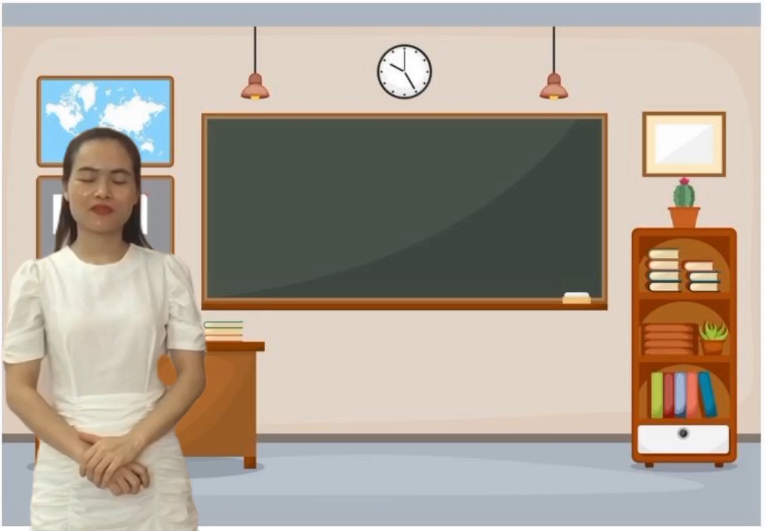
Bài hát: Giấu tay
Đàm thoại
Nhạc sỹ: Bùi Anh Tôn

Slide 8
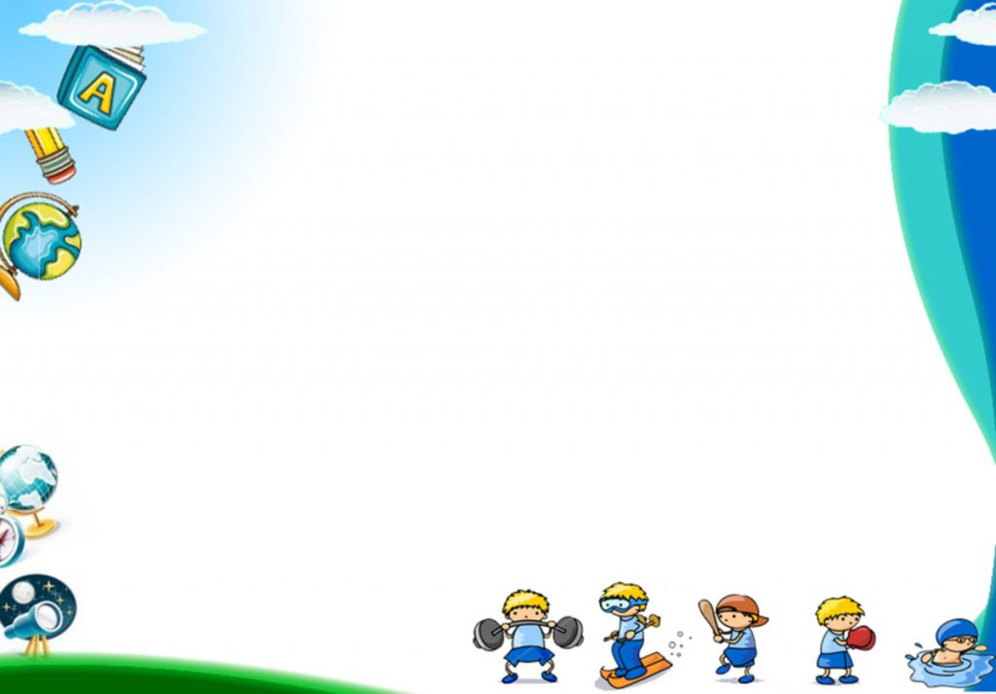
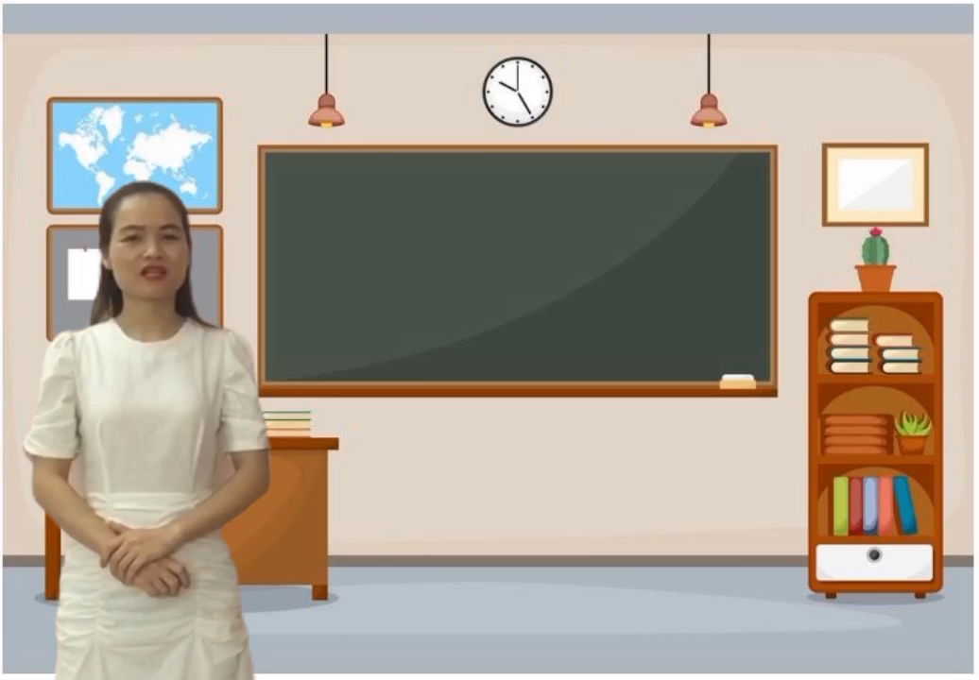
- Đôi bàn tay có ích lợi gì?
- Để bảo vệ và giữ gìn đôi tay của mình, các con cần làm gì?

Slide 9



Slide 10



Slide 11
